Slide 1
Modul 3: Indvandring i krisetid 1973-83
Forløb: Kulturmøder og globalisering

Slide 2
Oversigt over biler til Regan Vest

Slide 3
Regan Vest – hold 1 - Mandag d. 6/10
Simone
Cassandra
Penille
Benjamin
Anna
Silje
Laura
Aja
Oliver
David
Bertram

Slide 4
Regan Vest – hold 2 - fredag d. 6/10
Emma
Naja
Zøss
Alexander
Abdul
Nahla
Mille
Cilas
Stine
Thilde
Esther

Slide 5
1973 – tre vigtige begivenheder
Oliekrisen
Jordskredsvalget
Danmarks nye medlemskab af EF

Slide 6
Oliekrisen 1973
Tiden efter 1973 præget af langvarig økonomisk krise
Årsagen: Arabiske lande valgte at begrænse produktionen af olie → store prisstigninger.
Industrilande, som DK, afhængige af olien for at fastholde høj produktion.
1970’ernes krise førte til stigende arbejdsløshed → Derfor faldt behovet for udenlandsk arbejdskraft drastisk.

Slide 7
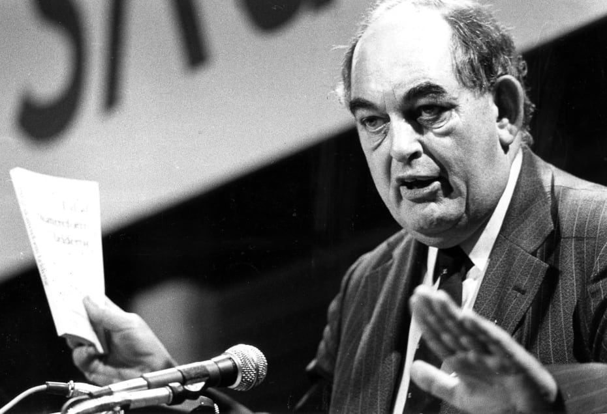
Jordskredsvalget
De fire gamle partier (Venstre, Konservative, Socialdemokratiet og Radikale Venstre) mistede tilsammen 60 mandater.
44 % af vælgerne skiftede parti
Nye partier som Fremskridtspartiet og Centrum-Demokraterne kom i Folketinget.
Centrum-Demokraterne blev med tiden positive over for indvandring.
Fremskridtspartiet og Mogens Glistrup var kritiske over for indvandring, især med fokus på økonomi og senere islam.
Væksten i velfærdsstaten førte til stigende skatter.
Fremskridtspartiet tiltrak vælgere med deres kritik af skattesystemet.
Ungdomsoprør, fri abort og frigivelse af porno skabte reaktioner.
Kristeligt Folkeparti fik succes ved valget som reaktion mod opløsning af normer.

Slide 8
Læsning
I læser
Indvandringsstoppet | Den ny indvandring
Hvem kom til Danmark 1973-1983? | Den ny indvandring
Forstædernes beton | Den ny indvandring
Notes:
Hvad ligger der i højhastighedssamfundet?

Slide 9
Arbejdsspørgsmål
Hvilke grupper kom særligt til Danmark i perioden?
Hvordan udviklede debatten om indvandringen sig i perioden?
Hvilke politiske beslutninger i perioden påvirkede indvandringspolitikken i Danmark?
Hvorfor var borgmestrene i særligt de københavnske omegnskommuner kritiske over for indvandringen?

Slide 10
Nøglepunkter kapitel 3
Oliekrisen i 1973 bremsede den økonomiske vækst og førte til langvarig krise.
Den lave vækst skabte højere arbejdsløshed, der særligt ramte gæstearbejdere.
Jordskredsvalget i 1973 skabte opbrud i det traditionelle partisystem.
Indvandringsstoppet i 1973 satte en stopper for tilstrømningen af gæstearbejdere.
Familiesammenføringer øgede antallet af udenlandske statsborgere i løbet af årtiet.
Debatten om indvandring blev skærpet.
Højrefløjen blev mere kritisk over for indvandring, og venstrefløjen blev mere positiv.
I storbykommuner med mange indvandrere rejstes kritik af den førte politik.

Slide 11
Hvem gavnede indvandringen?
I en vurdering af indvandringens konsekvenser må man først tage højde for, hvilken befolkningsgruppe man taler om. Der er her tre forskellige grupper:
Den tilbageværende befolkning i oprindelseslandene.
De nyindvandrede.
Den bosiddende befolkning i velfærdssamfundet. Både tidligere indvandrede og personer af dansk herkomst.
Vurdér på baggrund af kapitlet, hvilke grupper der havde gavn af indvandringen til Danmark i perioden 1973-1983.

